Slide 1

Project & 기본지식

Slide 2
** references

Slide 3
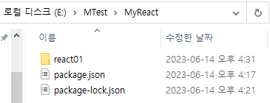
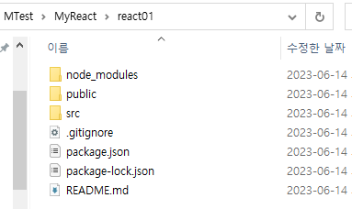
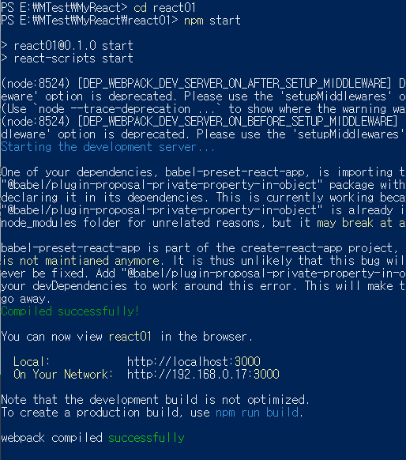
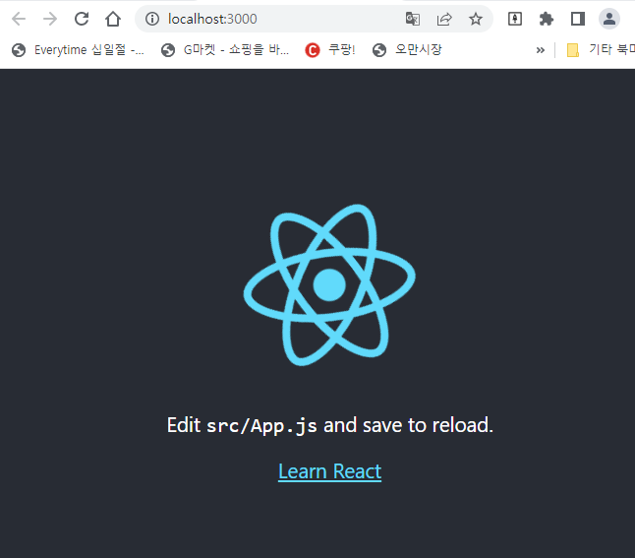
React Project
1. Project 생성
생성 -> D:\MTest\MyReact> npx create-react-app react01 ( npx : npm 보다 간편, 실행이 목적 ) - ~~~ - Happy hacking! // 표시되면 생성 완료 -> 폴더확인 ---------------->
실행 Test -> cd react01 -> npm start ~~~ webpack compiled successfully -> 웹 브라우져 에서 http://localhost:3000 실행 -> React.js 가 웹브라우져로 index.html 을 실행시켜 줌. -> 실행종료 : Ctrl+c

Slide 4
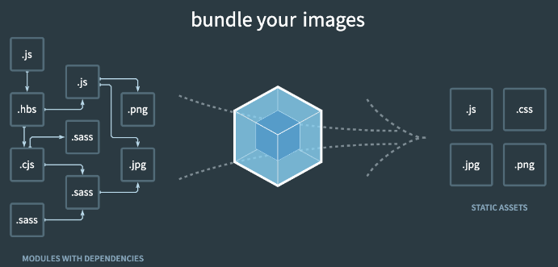
React Project
2. React Project 구동원리
SPA (Single Page Application) 동작원리 ( 교재 169p 그림 참고 ) -> index.html 이 로딩 되면 <body></body> 를 랜더링 하면서 마지막에 bundle.js 라는 스크립트를 로딩 한다. -> bundle.js 는 index.js 를 포함하고 있고, index.js 가 실행되어 React.js 를 통해 생성된 다른 Page (React Component) 들을 root 엘리먼트 아래에 동적으로 랜더링 시켜준다. -> index.js 의 ReactDom.render() 함수가 동적으로 HTML 엘리먼트를 우리 눈에 보이는 첫 화면으로 바뀌 주는것. 하위 엘리먼트들은 이 render() 함수의 매개변수로 전달됨. -> 그러므로 Page 변경은 root 의 하위 엘리먼트를 변경하므로 가능해진다.
bundle.js -> npm start 실행 시 만들어지는 스크립트이며, index.js 를 포함한다. -> 실행시 개발자 도구 sources 탭의 static 에서 확인 가능 하다.
웹팩 (Webpack) - 프런트엔드 프레임워크에서 가장 많이 사용되는 모듈 번들러 - React-App이 모든 JS 파일들을 번들링(빌드)하여 index.html을 통해 브라우저에 제공하기 위해 사용하는 도구 ( 즉, React 코드를 브라우져가 인식할 수 있는 형식으로 변환 ) - package.json의 script를 기반으로 동작함. ( 00_React02~.ppt 9p 참고)

Slide 5
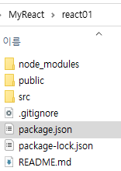
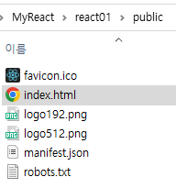
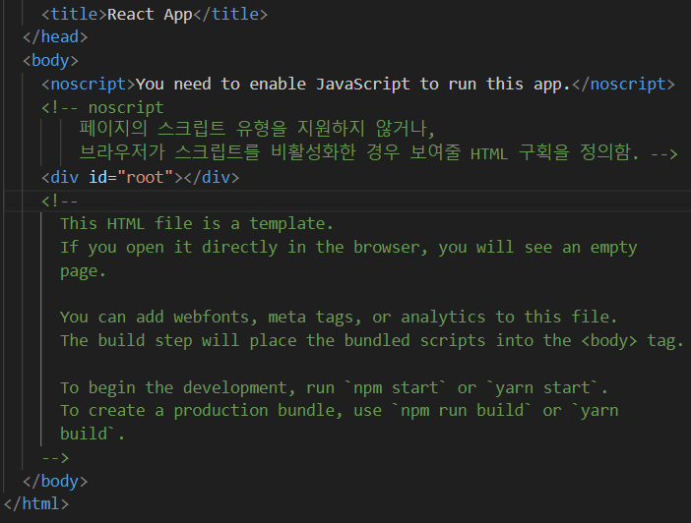
React Project
3. React Project 구조
Porject [ react01 ] - package.json . 프로젝트의 메타데이터 정보, node.js의 패키지 목록 등을 포함. . 프로젝트의 dependency 관리
[ public ] : 브라우저가 읽을 파일들이 있는``곳 - index.html . http://localhost:3000 이 가장 먼저 return 하는 HTML 파일 . React는 코드를 이 html 파일에 주입하여 브라우저가 코드를 실행할 수 있도록 함. -> 3000 서버는 실행되면서 서버가 필요로 하는 리소스 화일 (html, css, js 등) 을 return 하고 -> 이때 브라우저는 처음으로 return 된 index.html 을 보여줌으로 첫화면이 실행됨. . React 에서 유일한 html 파일 이며, 다른 Page 들은 React.js 를 통해 생성되고, index.html 의 root 엘리먼트 아래에 동적으로 랜더링 된다.

Slide 6
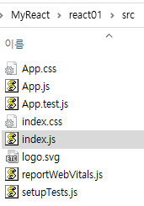
React Project
[ src ] : 애플리케이션의 소스 코드가 있는 곳 - index.js . Index.html 과 함께 가장먼저 실행되는 JS 코드로써 앱의 진입점 이다. . 이 코드가 React Component 를 root 영역에 추가한다. - App.js . 기본으로 생성된 React Component . 함수형 Component 로써 App() 함수가 정의되어 있음. - App() 함수 . JSX 표현식을 반환하며 이 표현식은 브라우저가 궁극적으로 DOM에 렌더링할 것을 정의하고 있음.
React 컴포넌트 명 규칙 - JS 에서는 대부분 camel-case 표기를 선호하는 반면, React 컴포넌트 명은 pascal-case 표기를 사용함. - 이는 JSX 요소가 React 컴포넌트이지, HTML 태그가 아님을 명백히 구분하기 위함이다. 그러므로 App 함수를 app 으로 표기하면 브라우저는 오류를 발생시킬 수 있다. - Pascal-Case (파스칼 표기법) 여러 단어를 붙여 한 단어로 표기할 때, 각 단어의 첫 문자를 대문자로 표기하는 표기법

Slide 7
React Project 실습
💎 Todo List 실습 (김다정, React & 스프링부트… 3장 )
1. 필요한 패키지 설치
** material-ui 패키지 설치 (프로젝트내에서 설치 )
이를 이용하면 별도로 UI 를 위한 컴포넌트나 CSS 를 작성하지 않아도 됨.
npm install @material-ui/core // material-ui 를 위한 core 패키지 npm install @material-ui/icons // 사용할 icon 을 위한 패키지
설치오류 발생시 (메모장 참고) - npm install –force 로컬에 다운로드 복제본이 존재하더라도 다시 온라인에서 다운로드 받는다. - npm install --legacy-peer-deps 마치 6버전 이하에서 동작하던 것처럼 peerDependencies를 무시한다. - npm config set legacy-peer-deps true 모든 npm install에서 legacy-peer-deps로 동작하도록 설정한다. ( npm에서 권장하지 않는 방법이다. )
** react-router-dom (React 클라이언트 사이드 라우팅 라이브러리)
=> npm install react-router-dom
** axios
=> npm install axios
** react version 확인 ( package.json 에서 확인 )
=> 버전변경 : npm install react@^17.0.2 react-dom@17.0.2

Slide 8
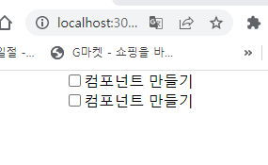
React Project 실습
💎 Todo List 실습 (김다정, React & 스프링부트… 3장 )
2. 실습
1) 1단계 ( 177 p 까지 완성 ) => 실행결과 --------→
2) props & state 적용
App.js 에서 Todo 컴포넌트에 item 매개변수 넘기기 ( 3-10, 3-11 추가 )
material-ui 적용
3) Server 와 연동 & 완성 ( signin, signup, board )
=> 실행: npm start -> index.html

Slide 9
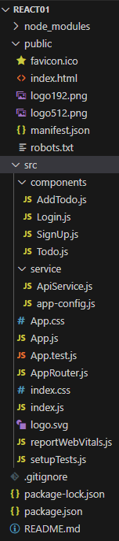
React Project 실습
4) 완성된 전체 프로젝트구조
4.1) React Project ( react01/src )
App.js : 기본 layout , /board 요청
service/ApiService.js : function call()_서버요청, signin(), signout(), signup() 정의
service/app-config.js : 프로젝트 기본값 정의 (API_BASE_URL 값)
components/Login.js
components/SignUp.js
components/Todo.js
components/AddTodo.js

Slide 10
React Project 실습
4.2) Spring Boot (demo)
JWT 의 User 인증 특징 - 서버의 session 을 사용하지 않음 - Token을 서버, 클라이언트 양쪽에서 보관하고 인증 - logout 을 클라이언트에서 관리 - 서버에서는 Spring Security 가 관리
Token 생성 및 검증 ( ~. jwtToken/ ) - TokenProvider : JWT Token 생성 & 검증 메서드 - JwtAuthenticationFilter : 위 TokenProvider 를 이용해서 token 분석&검증 하는 커스텀 Filter
기본 설정 ( ~.config/ ) - SecurityConfig : SecurityFilterChain 설정 ( JwtAuthenticationFilter 추가 ) - WebMvcConfig : CORS 설정, addCorsMappings(..)
Controller ( ~.controller/ ) - AuthController : /signup, /signin - BoardController : /board (Get, Post, Put, Delete)

Slide 11
React Project 실습 _user 인증과정
** 서버필수사항 : CORS 처리 WebMvcConfig addCorsMappings(..) 2. 사용자 정보를 확인하고 Token 발행 & 반환 TokenProvider Controller return ResponseEntity<?>
1. 로그인 ( Token없음, id pw )
4. Token, userID 등 필요한 정보를 Local 에 보관하고, 매번 요청시 Token 은 header에 담아 보냄
클라이언트
3. Token, userID, userName 등
서 버
5. Authorization: ‘Bearer Token’
6. 전달된 Token 검증 후 요청 처리 JwtAuthenticationFilter
7. Response 결과 전송
8. 5~7 반복 9. Logout Local 에 보관한 Token 삭제.
Spring Security Filter SecurityConfig filterChain() JwtAuthenticationFilter 추가 및 설정
Front Project * 요청처리 : axios * 필요지식 : Browser_Storage, status, header 설정 등
Fil및er1 . .
Cors JwtAuthenticationFilter . . Filtern

Slide 12
Server 와 연동1 _ Front
CORS
JWT
브라우저의 Storage
비동기통신 : fetch, axios
Http status , Request header 값

Slide 13
SOP , CORS
SOP(Same-Origin Policy)
웹 생태계에는 다른 출처로의 리소스 요청을 제한하는 것과 관련된 두 가지 정책이 존재한다. 한 가지는 이 포스팅의 주제인 CORS, 그리고 또 한 가지는 SOP(Same-Origin Policy)이다.
SOP는 지난 2011년, RFC 6454에서 처음 등장한 보안 정책으로 말 그대로 “같은 출처에서만 리소스를 공유할 수 있다”라는 규칙을 가진 정책이다.
그러나 웹이라는 오픈스페이스 환경에서 다른 출처에 있는 리소스를 가져와서 사용하는 일은 굉장히 흔한 일이라 무작정 막을 수도 없는 노릇이니 몇 가지 예외 조항을 두고 이 조항에 해당하는 리소스 요청은 출처가 다르더라도 허용하기로 했는데, 그 중 하나가 “CORS 정책을 지킨 리소스 요청”이다.
CORS(Cross-Origin Resource Sharing) : 교차(다른) 출처 리소스 공유
no-cors : 교차(다른) 출처 리소스 공유 제한 (정책, 규정)
출처 (Origin) : Protocol, Host, 포트 번호를 합친 것으로 서버를 찾아가기 위한 가장기본적인 주소
교차 출처 리소스(자원 ) 공유는 웹 페이지 상의 제한된 리소스를 최초 자원이 서비스된 도메인 밖의 다른 도메인으로부터 요청할 수 있게 허용하는 구조이다. 웹페이지는 교차 출처 이미지, 스타일시트, 스크립트, iframe, 동영상을 자유로이 임베드 할 수 있다. 다만 특정 교차 도메인 간(cross-domain) 요청, 특히 Ajax 요청은 동일-출처 보안 정책에 의해 기본적으로 금지된다. CORS는 교차 출처 요청을 허용하는 것이 안전한지 아닌지를 판별하기 위해 브라우저와 서버가 상호 통신하는 하나의 방법을 정의한다. 순수하게 동일한 출처 요청보다 더 많은 자유와 기능을 허용하지만 단순히 모든 교차 출처 요청을 허용하는 것보다 더 안전하다. CORS의 사양은 원래 W3C 권고안으로 배포되었으나, 현재는 CORS를 재정의하면서 WHATWG의 Fetch Living Standard 사양이 유지보수 되고있다.

Slide 14
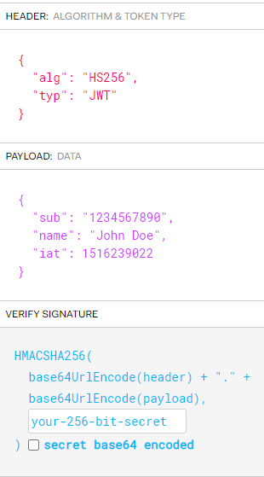
JWT (JSON Web Token) https://blog.naver.com/seek316/222410946965
JWT ( JSON 웹 토큰, JSON Web Token ) JSON 포맷으로 사용자에 대한 속성을 저장하는 Claim 기반의 Web Token을 의미함. JWT는 Token 자체를 정보로 사용하는 Self-Contained 방식으로 정보를 안전하게 전달함. 사용자 정보에 JWT를 이용하면 Client는 자신의 정보를 보는 것 만 가능하고 수정은 불가능하며, 수정은 반드시 Server를 통해서만 가능. 그러므로 인증이나 정보 전달에 사용됩니다.
JWT의 구조 - 세가지 파트로 나뉘며, 각 파트는 점(.)으로 구분하여 다음과 같이 표현됩니다. - 순서대로 헤더(Header), 페이로드(Payload), 서명(Signature)으로 구성됩니다. - Header : 토큰의 타입(typ) 과 해시 암호화 알고리즘(alg) 으로 구성되어 있습니다. - Payload : 로그인한 유저임을 증명할 수 있는 기본적인 정보들을 담고, 차후에 클라이언트가 다시 토큰을 보내면 DB의 유저 정보와 비교 확인함. - 시그니쳐(Signature) - Token을 인코딩하거나 유효성을 검증 할 때 사용하는 고유한 암호화 코드입니다. - Signature는 위에서 만든 Header와 Payload의 값을 각각 BASE64로 인코딩하고, 그 값을 Secret Key를 이용해 Header에서 정의한 알고리즘으로 해싱을 하고, 이 값을 다시 BASE64로 인코딩하여 생성합니다.

Slide 15
JWT (JSON Web Token) https://blog.naver.com/seek316/222410946965
JWT Payload 의 Claims Set => iss (Issuer) : 토큰 발급자 ( 예를들면 demo app ) => sub (Subject) : 토큰 제목 - 토큰에서 사용자에 대한 식별값이 되므로 유일 해야 됨 => aud (Audience) : 토큰 대상자 => exp (Expiration Time) : 토큰 만료 시간 => nbf (Not Before) : 토큰 활성 날짜 (이 날짜 이전의 토큰은 활성화 되지 않음을 보장) => iat (Issued At) : 토큰발행 날짜와 시간 => jti (JWT Id) : JWT 토큰 식별자 (issuer가 여러명일 때 이를 구분하기 위한 값) => 이 7가지를 모두 포함해야하는 것은 아니고, 상황에 따라 해당서버가 가져야할 인증체계에 따라 사용한다..

Slide 16
JWT (JSON Web Token)
** JWS, JWE, JWT Claims Set
Claim (주장, 권리, 손해배상) 은 서명을 하거나 암호화 하는데 에 사용한다. 디지털 서명을 하는 방식은 JWS(JSON Web Signature)방식이고 암호화 하는 방식은 JWE(JSON Web Encryption) 이다.
Claim은 key:value 의 쌍으로 이루어져있고, 서명 또는 암호화 하는데에 사용되는 속성들을 의미하며 이들을 JWT Claims Set 이라 하고 JSON 객체로 전달된다. 표준 스펙상 key는 3글자(sub, iss....) 이고, unique 해야함. 그렇지 않으면 파싱이 거부 되거나 마지막 key만 파싱될 수 있는데 이는 구현체에 따라 다르므로 확인이 필요하다. 또한 JWT가 이해할 수 없는 claim은 무시된다. JWT Claim Names는 세 가지로 분류되는데, registered, public, private 이다. 앞 Page JWT Payload 의 Claims Set 은 registered 에 해당. 모든 JSON data type을 calim의 값으로 사용할 수 있다.
디지털 서명(signature)의 경우 claim의 내용이 노출되지만 이 서명을 이용하여 원본이 맞는지 무결성을 파악할 수 있다. 반면, 암호화(encryption) 방식은 claim 자체를 암호화 시켜 내용을 파악할 수 없다.
https://velog.io/@dae-hwa/JWTJSON-Web-Token-%EC%95%8C%EC%95%84%EB%B3%B4%EA%B8%B0

Slide 17
브라우져 Storage_ Local_Storage & Session_Storage
** 로컬 스토리지와 세션 스토리지 (Local_Storage & Session_Storage)
HTML5에서 추가된 저장소. 간단히 키와 값을 저장할 수 있음. 키-밸류 스토리지 형태
서버는 요청 자체만으로 그 요청이 누구에게서 오는지 알 수 없음.
그래서 응답도 연속해서 보낼 수 없는데 쿠키에 나에 대한 정보를 담아 서버로 보내면 서버는 쿠키를 읽고 내가 누군지 파악할 수 있다.
쿠키는 처음부터 서버와 클라이언트 간의 지속적인 데이터 교환을 위해 만들어졌고 사용자가 원치 않든 원하든 서버로 계속 전송이 된다.
다만 여기서 "만약 4BK 용량 제한을 거의 다 채운 쿠키가 있다면 요청을 할 때마다 기본 4KB 데이터를 사용"하게 됨.
4KB 중에는 서버에 필요치 않은 데이터들도 있을 수 있음. 데이터 낭비가 발생한다.
그런 데이터들은 로컬 스토리지와 세션 스토리지가 담는게 낫다.
이 두 저장소의 데이터는 서버로 자동 전송하지 않기 때문이다
​** 로컬 스토리지와 세션 스토리지의 특징
- 두 스토리지는 모두 window 객체 안에 들어있음
- Storage 객체를 상속받기 때문에 메소드가 공통적으로 존재한다
- 도메인 별 용량 제한도 있음 (프로토콜 호스트 포트까지 동일하면 동일한 스토리지를 공유한다)
브라우저별로 기기별로 다르긴 하지만 모바일은 2.5MB, 데스크탑은 5~10MB정도의 용량을 가짐
** 로컬 스토리지와 세션 스토리지의 차이점*
- 가장 큰 차이는 지속성(영구성)이다.
- 로컬 스토리지 : 브라우저를 닫아도 남아있음.
- 세션 스토리지 : 브라우저를 닫으면 사라짐
​

Slide 18
브라우져 Storage_ Local_Storage & Session_Storage
​** 로컬 스토리지 Local Storage
- 사용자가 지우지 않는 이상 데이터가 계속 브라우저에 남아있음 - 지속적으로 필요한 데이터 (자동 로그인을 위한 사용자 정보)는 로컬 스토리지에 저장. - 그러나 비밀번호와 같은 중요 정보는 절대 저장해서는 안됨. 클라이언트에 저장하는 것이기 때문에 언제든 털릴 수 있음 - window.localStorage 에 위치함. 키 밸류 저장소이기 때문에 키와 밸류를 순서대로 저장하면 된다.
​= > 로컬 스토리지의 메소드: setItem, getItem, removeItem, clear
- localStorage.setItem(키, 값) : 로컬 스토리지에 저장
- localStorage.getItem(키) : 로컬 스토리지에서 해당 키의 값 조회
- localStorage.removeItem(키) : 로컬 스토리지에 해당 키가 지워짐
- localStorage.clear( ) : 로컬 스토리지 전체가 비워짐
​** 세션 스토리지 Session Storage
- 서버의 Session 과는 무관하며 윈도우나 브라우저 탭을 닫을 경우 데이터가 제거됨 (영구적으로 보관되지 않음) - 잠깐 필요한 일회성 정보는 세션 스토리지에 저장 - window.sessionStorage 에 위치
=> 세션 스토리지의 메소드: setItem, getItem, removeItem, clear
- sessionStorage.setItem(키, 값) : 스토리지에 저장
- sessionStorage.getItem(키) : 스토리지에서 해당 키의 값 조회
- sessionStorage.removeItem(키) : 스토리지에 해당 키가 지워짐
- sessionStorage.clear( ) : 스토리지 전체가 비워짐

Slide 19
브라우져 Storage _ Cookie ( https://ko.javascript.info/cookie )
=> Cookie 란? - 쿠키는 서버에서 만들어 HTTP 응답 헤더(header) 에 담아 보내면 브라우저는 이 내용을 브라우저에 저장해두고, 동일 서버(사이트)에 요청을 보낼 때 마다 요청 헤더에 넣어서 함께 전달함. ( Http 프로토콜 필수사항 ) - 쿠키는 클라이언트 식별과 같은 인증에 많이 사용됨. - 브라우저에서는 document.cookie 프로퍼티를 이용하여 쿠키에 접근 사용 및 수정 가능하다. alert(document.cookie); // 모든 쿠키 보여주기 document.cookie = "user=John"; // 이름이 'user'인 쿠키의 값만 갱신함 - name 또는 value에 공백(space) 이 포함되면 인코딩 을 해야함. let name = "my name"; let value = "John Smith“ // 인코딩 처리를 해, 쿠키를 my%20name=John%20Smith 로 변경함. document.cookie = encodeURIComponent(name) + '=' + encodeURIComponent(value); alert(document.cookie); // ...; my%20name=John%20Smith
=> 쿠키 제약 사항 - 용량 한계: 쿠키의 name=value 쌍은 4KB 초과시 쿠키에 저장 불가. - 개수 한계: 도메인 하나당 저장 가능 쿠키 개수는 약 20개 (브라우저 마다 조금씩 다름)
​= > 쿠키 중요 옵션 - ; 로 구분 ( document.cookie = "user=John; path=/; expires=Tue, 19 Jan 2038 03:14:07 GMT“ ) - path : 쿠키 접근가능 경로이며 절대경로로 지정해야 하고, 미 지정시 기본값은 현재 경로임. 그러므로 path=/같이 루트로 설정하면 웹사이트의 모든 페이지에서 쿠키에 접근할 수 있다. - expires (유효 일자), max-age (만료 기간) 지정된 날짜 또는 시간 동안은 브라우저를 닫아도 쿠키 값 유지됨. 지정하지 않으면 브라우저 닫을 때 지워지며 이런 쿠키를 "세션 쿠키(session cookie)“ 라 한다.

Slide 20
브라우져 Storage _ Cookie ( https://ko.javascript.info/cookie )
=> Cookie 함수 - getCookie(name) - setCookie(name, value, options) . 쿠키 설정 또는 수정 가능 . 만료 기간을 음수로 설정하면 쿠키를 삭제할 수 있음 ( setCookie(name, "", {'max-age': -1}); ) - deleteCookie(name) - 쿠키의 갱신 또는 삭제는 , 쿠키를 설정할 때 지정했던 동일한 도메인이나 경로에서만 해야 함.

Slide 21
Axios
⭐️ axios axios는 Node.js와 브라우저를 위한 Promise API를 활용하는 HTTP 통신 라이브러리. 비동기로 HTTP 통신을 할 수 있으며 return을 promise 객체로 해주기 때문에 response 데이터를 다루기 쉽다.
💎 장점 => XHR 과 Promise 를 기반으로 하여 두 방식의 장점을 모두 가지고 있음. ( Response를 한번에 받아오며 Data 처리 편리 ) => 요청과 응답을 JSON 형태로 자동 처리함 ( 즉, data 전송시 JSON.stringify() 필요 없음 ) => response timeout (fetch에는 없는 기능) 처리 방법이 존재, 요청과 응답의 취소 및 중단이 가능함. => XSRF (Crose-Site Request Forgery) 보호 자동 지원 사이트 간 요청 위조 (XSRF 또는 CSRF) 는 웹사이트의 보안취약점 중의 하나로 사용자가 자신의 의지와 무관하게 공격자가 의도한 행위(수정, 삭제, 등록 등)를 특정 웹사이트에 요청하게 하는 공격. ( https://beomy.github.io/tech/etc/xss-xsrf/ )
💣 단점 => 내장 API 가 아니라 별도의 패키지 설치가 필요함. 사용을 위해 모듈 설치 필요 (npm install axios)
📋 axios 요청의 Config 옵션 (메서드 별로 사용할 수 있는 옵션은 다름, https://yamoo9.github.io/axios/guide/api.html#구성 옵션 : 다양한 옵션 확인가능 ) => url => method : 기본값은 Get => data (optional) : body 에 실어 보낼 데이터 => params (optional) : 요청 url 에 붙일 파라미터 => headers : header 값 변경 시 사용 => baseURL : axios 인스턴스를 생성할 때, 인스턴스의 기본 URL 값을 정할 수 있는 속성 => timeout : 요청 보내고 응답 받기까지의 제한시간 설정, 응답시간이 이를 초과하면 에러 발생 => responseType : Response 데이터 형식 지정

Slide 22
Axios
📋 axios Request 형식 https://joshua1988.github.io/vue-camp/vue/axios.html (주요항목링크) , https://wonit.tistory.com/305 : 메서드별 예시 https://yamoo9.github.io/axios/guide/api.html
1) 기본 형식 => axios( url[, config] ) 선택적으로 2번째 인자 config 객체 사용가능 => 오류 핸들링 ( catch 블록 ) https://axios-http.com/docs/handling_errors 참고
2) Method 형식 => GET : axios.get( url[, config] ) => POST : axios.post( url, data[, config] ) => PUT : axios.put( url, data[, config] ) => PATCH : axios.patch( url[, data[, config]] ) => DELETE : axios.delete( url[, config] )
3) 위 외의 메서드 (참고) => axios.request(config) => axios.head(url[, config]) => axios.options(url[, config]) => axios.getUri([config]) => 동시(Concurrency) 요청 처리 지원 - axios.all(iterable) - axios.spread(callback)
기본 형식
axios({ url: 'https://localhost:3000/user', method: 'post', data: { userName: 'Cocoon',
userId: 'co1234'
} }).then( (response) => // 정상처리 ).catch( (errror) => { if (error.response) {
// status code 2xx 초과하는경우
console.log(error.response.data); console.log(error.response.status); console.log(error.response.headers); } else if (error.request) {
// response 를 받지못한 경우 received
console.log(error.request);
} else {
// Something happened in setting up the request that triggered an Error
console.log('Error', error.message); }; //if_else console.log(error.config); }); //catch

Slide 23
Axios
4) axios 구문 .then/.catch 와 async/await 비교
// then 을 연속적으로 호출하는 예시
const TestApiCall = () {
axios.get('https://test.com/api/v1')
.then((response) => {
const data = response.data;
const userId = data.userId;
axios.get('https://test2.com/api/v2/' + userId)
.then((response) => {
console.log("Response >>", response.data)
})
.catch(() => {
})
})
.catch((error) => {
console.log("Error >>", err);
})
} //function
// async/await 를 활용하는 수정된 방식 // => 코드 간결 & 가독성 좋아짐 // 그러나 에러 처리 try-catch 방식 이용해야 함.
Const TestApiCall = async () {
try {
const response = await axios.get('https://~/api/v1');
const userId = response.data.userId;
const response2 = await axios.get('https://~/api/v2/'+userId);
console.log("response >>", response2.data)
} catch(err) {
console.log("Error >>", err);
}
} //function

Slide 24
Axios
5) axios 인스턴스 생성 => axios.create([config]) : create() 메서드로 사용자 정의 구성을 사용하는 axios 인스턴스 생성 가능. => 생성 const myaxios = axios.create({ baseURL: 'https://some-domain.com/api/', headers: { 'X-Custom-Header': 'foobar' }, timeout: 1000, }); => 사용 ~~ myaxios.post(url, { data 값. } ); => 장점 - 모든 파일에서 axios 를 import 하지 않아도 됨. - baseURL 이나 header 등의 공통 설정을 하나에 파일에서 할 수 있다. - 코드 가독성 및 유지보수성 좋아짐.

Slide 25
Axios 설치
1. NPM 을 사용하여 설치 => npm install axios : 이후 프로젝트에서 import
2. Yarn을 사용하여 설치 => yarn add axios : 이후 프로젝트에서 import ( import axios from "axios"; )
3. Brower 사용하기 => bower install axios
3. CDN 사용 ( 브라우저 에서 지원하는 경우 ) => jsDeliver CDN : <script src="https://cdn.jsdelivr.net/npm/axios/dist/axios.min.js"></script> => unpkg CDN : <script src="https://unpkg.com/axios/dist/axios.min.js"></script> ** CDN (Content Delivery Network) 콘텐츠 전송 네트워크 즉, 동영상 등 다양한 콘텐츠를 사용자에게 안정적으로 전송해 주는 서비스. 보통 인터넷 서비스 제공자(ISP, Internet Service Provider)에 직접 연결해 데이터를 전송하는데, 많은 사용자가 몰렸을 때 병목 현상을 피할 수 있다는 장점이 있어 안정성과 비용 절감효과를 준다. (그러므로 온라인 게임에서 많이 활용)

Slide 26
HttpStatus Code_1XX
⭐️ 응답 상태코드 API 개발 시 올바른 상태 코드를 응답하는 것은 매우 중요하다. 예를 들어, 사용자가 요청 파라미터를 잘못 입력한 경우, 이로인해 비즈니스 로직에서 에러가 발생했다고 500 코드를 반환하면 안된다. 사용자가 잘못 입력한 경우이므로, 이 때는 400 코드를 반환해야 한다.
💎 5 종류
100 – 109 : Informational responses, 요청을 받았으며 프로세스를 계속함
100 | Continue | 요청의 시작 부분이 받아들여졌고 클라이언트는 계속 이어서 보내야 함, 이미 요청을 완료한 경우에는 무시해도 됨
101 | Switching Protocol | 요청 헤더의 Update 필드 중 하나로 서버가 프로토콜을 변경함
102 | Processing | 서버가 요청을 수신하고 이를 처리하고 있으나 제대로 된 응답을 알려줄 수 없음

Slide 27
HttpStatus Code_2XX
200 – 206 : Success, 요청을 성공적으로 받았으며 인식했고 수용했음
200 | OK | 요청을 정상적으로 처리함
201 | Created | 성공적으로 생성에 대한 요청을 받었으며 서버가 새 리소스를 작성함 (대개 POST, PUT일 때)
202 | Accepted | 요청을 접수했지만 아직 처리하지 않음 (요청은 적절했음)
203 | Non-Authoritative Information | 요청을 성공적으로 처리했지만 다른 소스에서 수신된 정보를 제공함, 검증이 되지 않은 상태
204 | No Content | 서버가 요청을 성공적으로 처리했지만 제공할 컨텐츠는 없음
205 | Reset Content | 서버가 요청을 성공적으로 처리했지만 새로운 내용을 확인해야 함을 알려줌 (새로고침 등을 이용)
206 | Partial Content | 서버가 GET 요청의 일부만 성공적으로 처리함 - Content-Range와 Date 헤더를 반드시 포함
207 | Multi Status | 여러 개의 리소스가 여러 status code를 갖고 있는 상황에서 적절한 정보 전달
208 | Already Reported | DAV에서 사용

Slide 28
HttpStatus Code_3XX
300 – 305 : Redirection, 클라이언트의 요청에 대해 적절한 위치를 제공하거나 대안의 응답을 제공
300 | Multiple Choice | 클라이언트가 동시에 여러 응답이 가능한 요청을 보냈을 경우 클라이언트의 선택지를 반환
301 | Moved Permanently | 요청한 리소스의 URI가 변경됨 -> 변경된 URI에 대한 정보와 함께 응답
302 | Found | 요청한 리소스의 URI가 일시적으로 변경된 것이므로 원래 요청했던 URI로 요청해야 함
303 | See Other | 클라이언트가 요청한 작업을 하기 위해서는 다른 URI에서 얻어야 할 때 클라이언트에게 줌
304 | Not Modified | 이전의 요청과 비교하여 달라진 것이 없음 (캐시를 목적으로 사용됨)
305 | Use Proxy | proxy를 통해 요청 되어야 함
306 | Unused | 지금은 사용하지 않는 코드 -> 추후 사용을 위해 예약되어 있음
307 | Temporary Redirect | 302와 동일하나 클라이언트가 보낸 HTTP 메소드도 변경하면 안됨
308 | Permanent Redirect | 요청한 리소스가 영구적으로 다른 URI에 위치하고 있음, 301과 동일하나 HTTP 메소드도 변경하지 말 것

Slide 29
HttpStatus Code_4XX
400 – 4xx : Client Error, 클라이언트의 잘못된 요청
400 | Bad Request | 잘못된 문법으로 요청을 보내고 있어 서버가 이해할 수 없음
401 | Unauthorized | 요청을 위해 권한 인증이 필요함 (ex. 토큰이 없음_로그인 하지않음)
402 | Payment Required | 결제 시스템을 위해 만들어졌으나 현재는 사용하지 않음
403 | Forbidden | 요청 페이지에 접근할 권한 없음 (신원 인증은 되었지만 권한은 없음)
404 | Not Found | 요청한 URI를 찾을 수 없음
405 | Method Not Allowed | Method 를 해당 URI에서 지원하지 않음, Method 불일치 등 ( 또는 axios 요청시 mapper 의 xml 구문 오류시에도 발생한 경우 있음 )
406 | Not Acceptable | 클라이언트의 요청에 대해 응답할만한 컨텐츠가 없음
407 | Proxy Authentication Required | 401과 동일하나, proxy를 통해 인증해야 함
408 | Request Timeout | 요청에 응답하는 시간이 오래 걸려 요청을 끊음 (보내지 않고 끊을 때도 있음)
409 | Conflict | 클라이언트의 요청이 서버의 상태와 충돌이 발생할 수 있음
410 | Gone | 요청한 URI가 더 이상 사용되지 않고 사라졌음
411 | Length Required | 요청 헤더에 Content-length가 포함되어야 함
412 | Precondition Failed | 요청 헤더의 조건이 서버의 조건에 적절하지 않음
413 | Payload Too Large | request payload가 서버에서 정의한 최대 크기보다 큼

Slide 30
HttpStatus Code_4XX
414 | URI Too Long | 요청된 URI가 너무 길어서 처리할 수 없음
415 | Unsupported Media Type | 서버가 지원하지 않는 미디어 포맷을 요청함
416 | Requested Range Not Satisfiable | 요청 헤더에 있는 Range 필드가 잘못됨
417 | Expectation Failed | 요청 헤더에 있는 Expect 필드가 적절하지 않음
418 | I'm a teapot | 서버는 티팟이므로 커피 내리기를 거절했음
421 | Misdirected Request | 요청이 응답을 생성할 수 없는 서버로 지정됨
422 | Unprocessable Entity | 문법 오류로 인하여 처리할 수 없음?
423 | Locked | 요청한 리소스는 접근하는 것이 잠겨있음
424 | Failed Dependency | 이전 요청이 실패했기 때문에 현재의 요청도 실패했음
425 | Too Early | 서버가 재생될 수 있는 요청을 처리하는 것을 원치 않음
426 | Upgrade Required | 현재 요청 프로토콜에 대한 처리는 거절함, 다른 프로토콜로 업그레이드를 하면 서버가 처리해줄 수도 있음
428 | Precondition Required | 필수 전제 조건 헤더가 누락됨
429 | Too Many Requests | 클라이언트가 한정된 시간에 너무 많은 요청을 보냄
431 | Request Header Fields Too Large | 요청한 헤더 필드가 너무 커서 처리할 수 없음, 헤더 필드를 줄여서 다시 요청해야 함
451 | Unavailable For Legal Reasons | 클라이언트가 요청한 것은 정부에 의해 검열된 불법적인 리소스임

Slide 31
HttpStatus Code_5XX
500 – 505 : Server Error, 정상적인 클라이언트의 요청에 대해 서버의 문제로 인해 응답할 수 없음
500 | Internal Server Error | 서버의 문제로 응답할 수 없음
501 | Not Implemented | 서버가 지원하지 않는 새로운 메소드를 사용하여 요청함 클라이언트 요청에 대해 서버가 수행할 수 있는 기능이 없음
502 | Bad Gateway | 서버 위의 서버에서 오류가 발생, proxy나 gateway 등에서 응답함
503 | Service Unavailable | 현재 서버가 일시적으로 사용이 불가함 일반적으로 유지보수로 인해 중단되거나 과부하가 걸린 서버임
504 | Gateway Timeout | 서버가 다른 서버로 요청을 보냈으나 delay가 발생하여 처리가 불가능함
505 | HTTP Version Not Supported | 서버가 지원하지 않거나 적절하지 않은 프로토콜로 요청을 함
506 | Variant Also Negotiates | 서버에 내부 구성 오류가 있음
507 | Insufficient Storage | 서버에 내부 구성 오류가 있음
508 | Loop Detected | 요청을 처리하는 동안 무한 루프를 감지함
510 | Not Extended | 서버가 처리하기 위해서는 요청을 더 확장해야 함
511 | Network Authentication Required | 클라이언트가 네트워크 액세스를 얻으려면 인증이 필요함

Slide 32
Header 설정
💎 요청 헤더(Request Headers) 설정 => fetch, axios 에서 요청 헤더를 설정하려면, headers 옵션을 사용 let response = fetch(protectedUrl, { headers: { Authentication: 'secret‘ } } ); => 우리가 설정할 수 없는, 금지된 HTTP 헤더 목록 ( 아래 헤더는 적절하고 안전한 HTTP를 보장하기위해, 독점적으로 브라우저에 의해 제어된다 ) • Accept-Charset,Accept-Encoding • Access-Control-Request-Headers • Access-Control-Request-Method • Connection • Content-Length • Cookie,Cookie2 • Date • DNT • Expect • Host • Keep-Alive • Origin • Referer • TE • Trailer • Transfer-Encoding • Upgrade • Via • Proxy-* • Sec-*
** Http Header 종류 ( https://hazel-developer.tistory.com/145 ) => General Header : 전송되는 컨텐츠에 대한 정보보다는, 요청/응답이 이루어지는 날짜 및 시간등의 일반적인 정보 포함. ( Date , Cache-Control, Content-Encoding, Content-type, Content-Length, Content-language, Expires 등 ) => Request/ Response Header

Slide 33
Server 와 연동2 _ Server
Spring Security 기본 구조

Slide 34
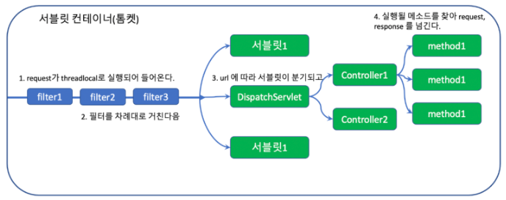
Spring Security
*** Spring Security 구조
Spring Security는 Filter 를 기반으로 하며 역할별 다양한 Filter 들을 제공.
Filter Chain 구조 각 Filter는 요청을 수신하여 실행하고 다음 Filter로 요청을 전달하는 역할을 하며 이들은 Order No 에 의해 순서대로 작동하며 이러한 필터 의 모음을 필터 체인이라 함.
Filter 생성 Filter 는 javax.servlet.Filter 인터페이스를 구현해서 만들어졌으며 필요시에는 커스텀 Filter를 구현할 수 있다.
Filter 등록 HttpSecurity 클래스가 제공하는 메서드를 이용해 Spring Security Config 에 등록할 수 있다. -> ~.addFilterBefore( NewFilter(), BasicAuthenticationFilter.class ) BasicAuthenticationFilter 의 Pre Filter 로 등록 -> ~.addFilterAfter(NewFilter(), BasicAuthenticationFilter.class ) BasicAuthenticationFilter 의 Post Filter 로 등록
Interceptor
HTTP
Web Browser
Spring Context

Slide 35
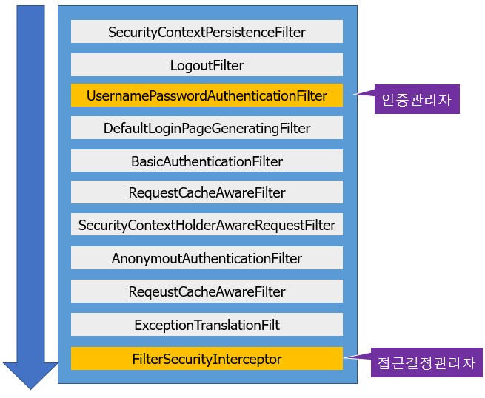
Spring Security
*** Filter 종류 및 주요 필터
CorsFilter : Origin 이 허가된 사이트인가 확인
CsrfFilter : Csrf 공격을 막는 필터
UsernamePasswordAuthenticationFilter 사용자명(id)과 비밀번호로 이뤄진 폼 기반 인증 처리
FilterSecurityInterceptor 권한 부여와 관련한 결정을 AccessDecisionManager 에게 위임하여 권한 부여 결정 및 접근 제어 결정을 쉽게 만들어 줌.
SecurityContextPersistenceFilter SecurityContextRepository 에서 SecurityContext를 로드하고 저장하는 일을 담당함
SessionManagementFilter 인증된 주체를 바탕으로 세션 트래킹 (tracking: 추적.관리) 을 처리해 단일 주체와 관련한 모든 세션들이 트래킹 되도록 도움
ExceptionTranslationFilter 이 필터는 보호된 요청을 처리하는 동안 발생할 수 있는 예외의 기본 라우팅과 위임을 처리함

